Slide 1
算法设计与分析 第24章: 最短路径算法
李荣华
深圳大学计算机与软件学院
rhli@szu.edu.cn
www1.se.cuhk.edu.hk/~rhli
2016秋

Slide 2
大纲
引言
Bellman-Ford算法
有向无环图（DAG）的最短路径算法
Dijkstra算法
Notes:
Dijkstra pronounces like di-kstra

Slide 3
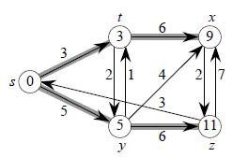
单源最短路径问题
给定一个加权有向图 G(V, E), 一个源节点 s ∈ V, 对于图中的每个节点v ∈ V ，寻找一条从s出发到v的最短路径
例: 从s 出发到其它所有节点的最短路径
容易发现，最短路径不唯一

Slide 4
最短路问题变形
单源: 寻找从一个源节点出发到图中每一个节点的最短路径
单目的节点: 寻找从每一个节点出发到达一个目的节点t的最短路径
思考: 如何解决这一问题？
单对节点: 给定节点s和t，寻找一条从s到t的最短路径
所有点对: 对于图中任意的两个节点，寻找它们之间的最短路径

Slide 5
最短路径属性(1)
最优子结构.
引理1. (最短路径的子路径都是最短的). 令p = <v₀, …, v_{k}>为v₀到v_{k}的最短路径。那么对于任意的0 ≤ i ≤ j ≤ k ，令p_{ij} = <v_{i}, …, v_{j}>为一条从v_{i}到v_{j}的子路径，则p_{ij} 必是v_{i}到v_{j}的最短路径
思考：如何证明？
v₀
v_{i}
v_{j}
v_{k}

Slide 6
最短路径属性(2)
令δ(u, v) 为 u 到 v 的最短路径的长度
最短路径长度满足三角不等式:
δ(u, v) ≤ δ(u, x) + δ(x, v), 对于任意的节点x都成立
x
u
v
思考：为什么最短路径长度满足三角不等式？

Slide 7
最短路径属性(3)
最短路径中不能包含环
如果一个环的权值为正，我们可以消去这个环得到一个更短的路径
如果一个环的权值为负，则我们可以包含它得到更短的路径，并且可以多次包含这个环，从而使得最短路径的权值和至负无穷。这样，最短路径就没有意义了。
为什么?
< 0
u
v

Slide 8
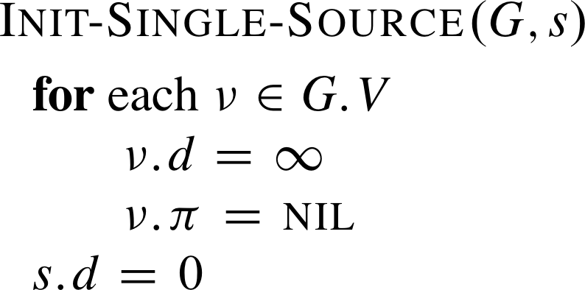
松弛
最短路径算法中的一个核心技术是：松弛
对于每一个节点v，维护一个距离上界v.d : v.d ≥ δ(s, v)，这里的δ(s, v)代表从源节点到v的最短路径长度。
v.d 通常叫做v的最短路径估计
初始地，对于每个非源节点v (v≠s)， v.d = ∞ ，v的前驱节点v.π置为NIL；对于源节点s， s.d=0

Slide 9
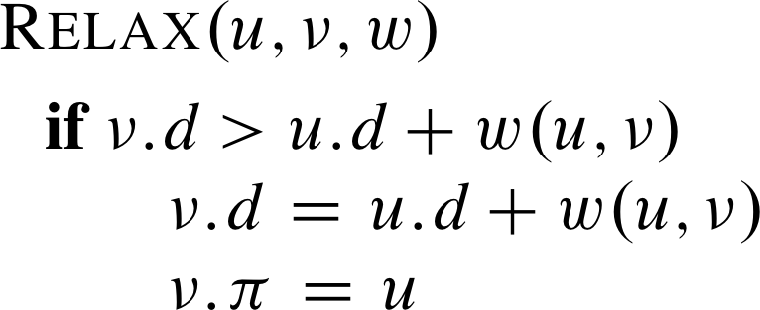
边松弛
当松弛一条边(u, v)时, 我们检查一下是否可以通过节点u来改进源节点s到节点v的最短路径。如果可以改进，则我们更新v.d 和v.π.
// w为(u, v)的权值

Slide 10
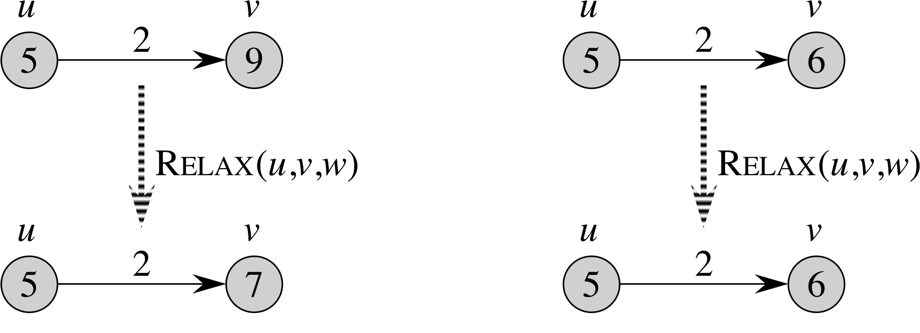
边松弛举例
最短路径长度可以改进
最短路径长度不可以改进

Slide 11
Shortest-Path Algorithms
We introduce three algorithms to find single-source shortest paths.
They all start by calling Init-Single-Source( ) first and then repeatedly relax edges.
Bellman-Ford algorithm relaxes each edge |V| – 1 times.
Allows negative-weight edges.
Allows cycles.
The shortest-paths algorithm for DAG and Dijkstra’s algorithm relax each edge exactly once.
The shortest-paths algorithm for DAG allows negative-weight edges but not cycle.
Dijkstra’s algorithm allows cycle but not negative-weight edges.

Slide 12
Bellman-Ford算法
该算法允许边的权值为负数.
该算法迭代计算v.d 和v.π 对图中每个节点v ∈ V .
该返回一个布尔变量，表示是否发现了一个可以从s可达，并且权值为负数的环
如果发现负权值环，算法返回False
如果不存在负权值环，算法返回True，并且输出从s出发的到达图中所有节点的最短路径

Slide 13
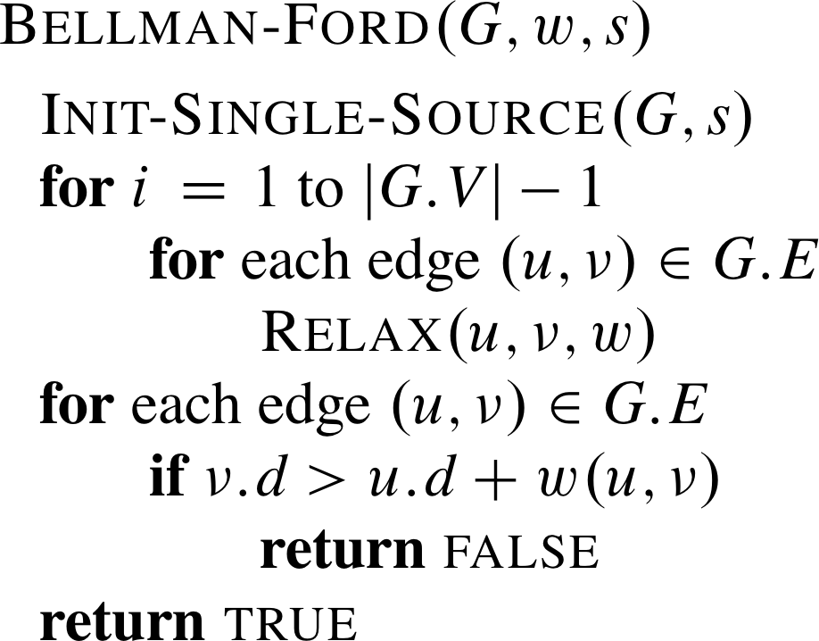
Bellman-Ford算法: 伪代码
1
2
3
4
5
6
7
8
// 检查是否有负权值环
运行时间: O(|V| |E|)

Slide 14
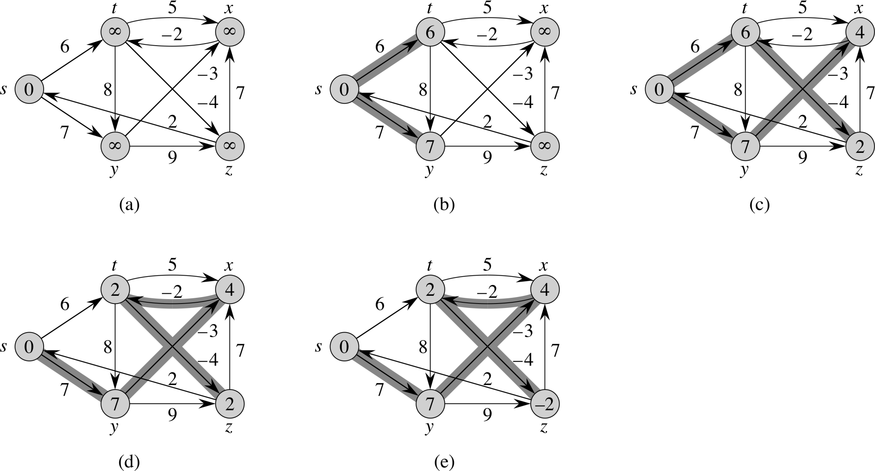
Bellman-Ford算法: 举例
输入图
第一次迭代
第二次迭代
第三次迭代
第四次迭代

Slide 15
Bellman-Ford算法: 正确性证明(1)
引理2 (收敛属性): 令p(s, u, v)是一条从s到v且通过u的最短路径，如果在松弛边(u,v)之前有u.d = δ(s, u) ，则在松弛边(u,v) 之后必有v.d = δ(s, v)
Proof: 松弛边(u,v) 之后:
v.d ≤ u.d + w(u, v) // 基于松弛操作
= δ(s, u) + w(u, v) = δ(s, v)
因为v.d ≥ δ(s, v), 所以必有v.d = δ(s, v)

Slide 16
Bellman-Ford算法: 正确性证明(2)
引理3 (路径松弛属性): 令p = <v₀, v₁, …, v_{k}> 为v₀ 到v_{k}的最短路径。如果算法松弛边的先后顺序为 (v₀, v₁), (v₁, v₂), …, (v_{k-1}, v_{k}), 则必有v_{k}.d = δ(s, v_{k}).
Proof : 采用数学归纳法证明 在松弛边(v_{i-1}, v_{i})后，我们有v_{i}.d = δ(s, v_{i})
首先: 当i = 0时，v₀.d = 0 = δ(s, v₀) = δ(s, s).
其次: 假设v_{i-1}.d = δ(s, v_{i-1})成立。当松弛边(v_{i-1}, v_{i})时，我们有 v_{i}.d = δ(s, v_{i}) （引理2）而且 v_{i}.d 不会被改变（因为已经是最短路径的长度了，不可能会更小）。

Slide 17
Bellman-Ford算法: 正确性证明(3)
引理4. 如果G 不包s可达的含负权值环，则在 |V| – 1 次迭代后，对于任意的s可达的节点v，必有 v.d = δ(s, v)
Proof: 考虑任意的一个s可达的节点v。令 p = <v₀, v₁, …, v_{k}>为s到v的一条最短路径, 其中 s = v₀ 和 v = v_{k}。因为最短路径不包含环，所以它最多有 |V| – 1 条边，故 k ≤ |V| – 1。
因为每次迭代都会松弛|E| 条边。在第k次迭代，松弛边
(v_{k-1}, v_{k})时，我们有v.d = v_{k}.d = δ(s, v_{k}) = δ(s, v).

Slide 18
Bellman-Ford算法: 正确性证明(4)
定理: Bellman-Ford Algorithm是正确的
证明:
基于引理4,对于任意的s可达的节点v我们有v.d = δ(s, v).
如果不存在s可达的负权值环。在算法结束时，对于所有的边 (u, v) ∈ E,
v.d = δ(s, v) ≤ δ(s, u) + w(u, v) = u.d + w(u, v)
➔ 因此 Bellman-Ford 算法返回True.

Slide 19
Bellman-Ford算法: 正确性证明(5)
如果存在一个s可达的负权值环 c = <v₀, v₁, …, v_{k}>, 其中v₀ = v_{k}, 则有
假设在这种情况下算法仍然返回True. 那么
v_{i}.d ≤ v_{i-1}.d + w(v_{i-1}, v_{i}) 对于i = 1, …, k都成立
因此有
因为v₀ = v_{k}, 所以我们有
➔
这与c 是一个负权值环矛盾

Slide 20
DAG中的单源最短路径 (1)
问题: 在一个有向无环图(DAG)中寻找单源最短路径
直接应用 Bellman-Ford 算法的时间复杂度为 O(|V| |E|)
试问在DAG上，我们是否可以做得更好？
可以利用拓扑排序
DAG中的节点有一个拓扑序
沿着拓扑序松弛边，我们只需遍历每条边一次即可找到从s出发的所有最短路径

Slide 21
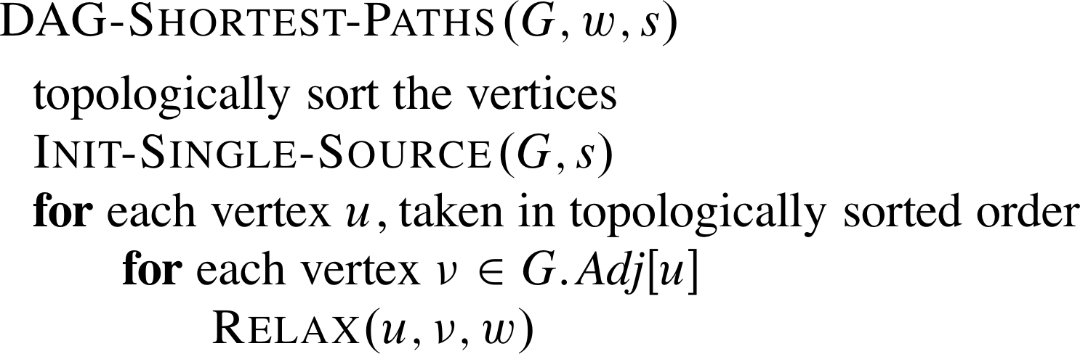
DAG中的单源最短路径(2)
算法伪代码
运行时间
拓扑排序: Θ(|V| + |E|)
调用Init-Single-Source( ): Θ(|V|)
For循环: Θ(|V| + |E|)
总的时间代价: Θ(|V| + |E|)

Slide 22
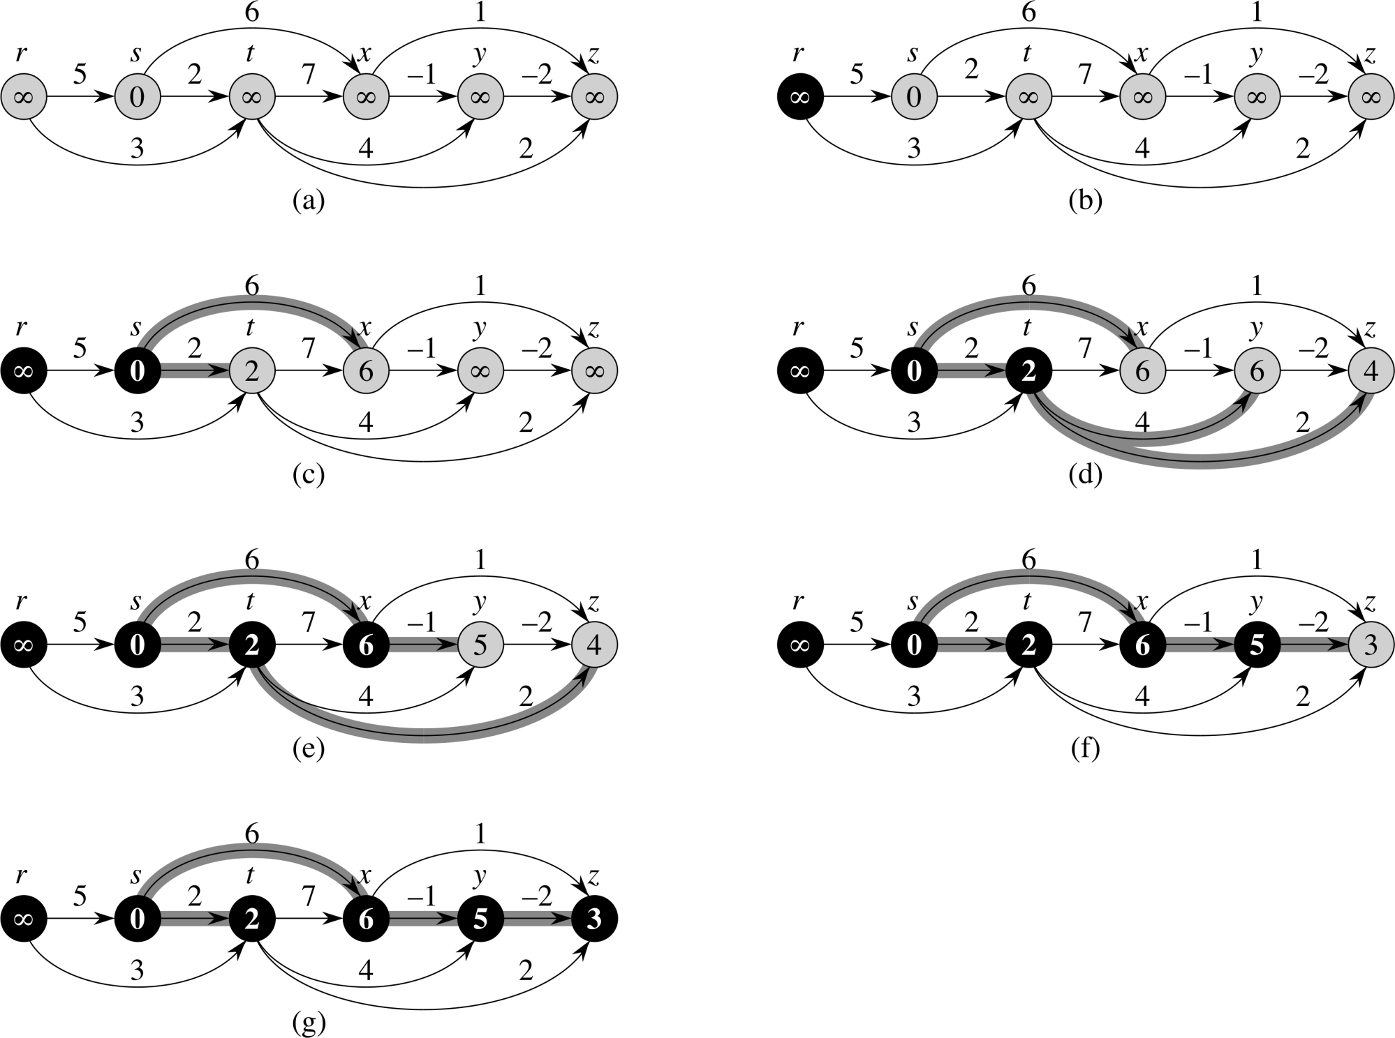
DAG中的单源最短路径(3)

Slide 23
Dijkstra算法
这一算法适合没有负权值边的图
类似于广度优先搜索 – 加权版本的BFS.
Dijkstra算法使用一个优先队列来维护最短路径还未计算出来的节点，其中优先队列中元素的key为最短路径估计 (v.d)
维护2个节点集合:
S = 最短路径已经计算出来了的节点集合
Q = 优先队列= V – S.

Slide 24
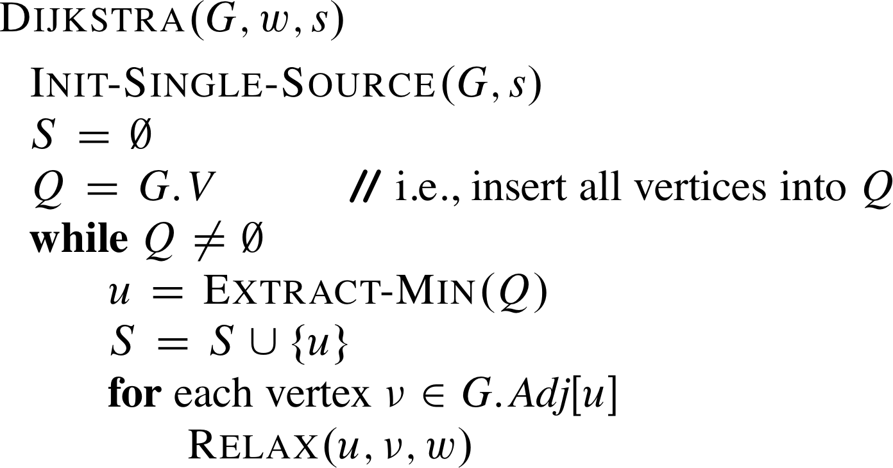
Dijkstra算法：伪代码
// 蕴含了一个Decrease-Key( )操作
类似于Prim算法
依然是一个贪心算法: 总算选择“离节点集S中的节点距离最短的节点”加入至 S中.

Slide 25
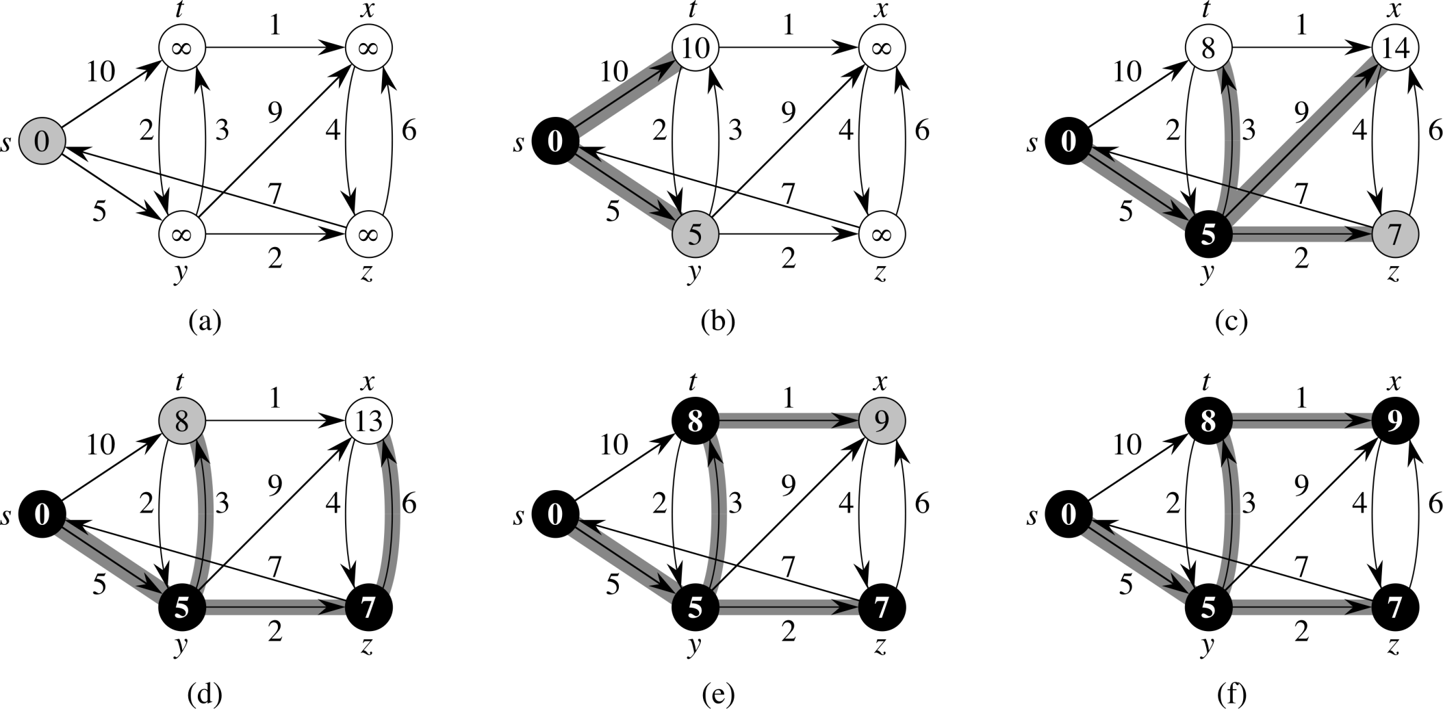
Dijkstra算法: 举例

Slide 26

Dijkstra算法: 运行时间
运行时间: O(|E| lg |V|)，用最小堆实现Q
// 本质上是一个Decrease-Key( )
初始化: O(|V|)
While 循环: O(|V|)
每个Extract-Min( )操作: O(lg|V|)
For 循环迭代次数: O(|E|)
每个松弛操作Relax (Decrease-Key): lg |V|
因此，For循环的累计代价为: O(|E| lg |V|)
一共: O(|V| lg |V|)

Slide 27
Dijkstra算法: 正确性证明(1)
循环不变式: 每次进行while循环时, 对于所有的v ∈ S都有v.d = δ(s, v)
初始时: S = φ, 因此成立.
结束时: Q = φ ➔ S = V ➔对于所有的 v ∈ V v.d = δ(s, v).
迭代运行时: 我们需要证明当u加入S时， u.d = δ(s, u) 成立
假定存在一个u，使得 u.d ≠ δ(s, u)。不失一般性，令u为第一个节点，当它加入S时有u.d ≠ δ(s, u)

Slide 28
Dijkstra算法: 正确性证明(2)
观察:
u ≠ s, 因为s.d = δ(s, s) = 0.
因此, s ∈ S, so S ≠ φ.
因此必然存在一条从s到u的路径，否则 u.d = δ(s, u) = ∞.
由于存在一条从s到u的路径，则必然存在一条从s到u的最短路径记为p
在u加入S之前，路径p连接了一个S中的节点和一个V – S 中的节点
令边(x, y)为路径p上的一条边，且x ∈ S 以及y ∈ V – S

Slide 29
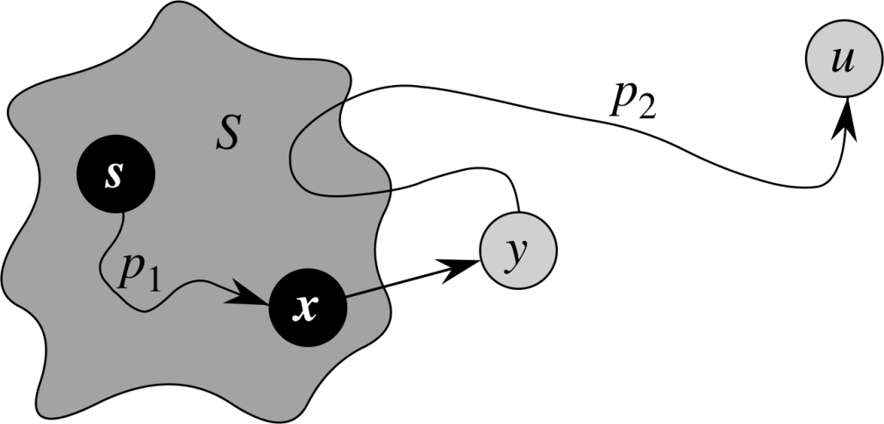
Dijkstra算法: 正确性证明(3)
分解p 为s到x的路径 p₁ 、(x, y)，以及y到u的路径 p₂
当u加入S时，必有y.d = δ(s, y)
证明: 因为x ∈ S 且u是第一个加入S的节点满足 u.d ≠ δ(s, u) ➔当x加入S时， x.d = δ(s, x)。此时，算法松弛边 (x, y), 我们有 y.d = δ(s, y).

Slide 30
Dijkstra算法: 正确性证明(4)
现在我们可以得到矛盾u.d ≠ δ(s, u): y 是s到u最短路径上的节点而且所有的边权值非负
➔ δ(s, y) ≤ δ(s, u)
➔ y.d = δ(s, y) ≤ δ(s, u) ≤ u.d.
因为算法选择u加入S时，y 和u 都在Q 中，因此有
u.d ≤ y.d ➔ u.d = y.d.
因此, y.d = δ(s, y) = δ(s, u) = u.d.
这与u.d ≠ δ(s, u)矛盾
➔ 故Dijkstra算法是正确的

